Slide 1
《算法艺术与信息学竞赛》
刘汝佳 黄亮 著
1.2 基本算法

Slide 2
版权说明
本系列课件为刘汝佳、黄亮著《算法艺术与信息学竞赛》配套课件
凡是购买《算法艺术与信息学竞赛》的读者，均可免费获得此课件，供自己学习
此课件不得用于商业用途，若要用于教育用途，请自觉与作者联系，以获得支持

Slide 3
使用说明
★符号表示重点要求
△符号表示只需要了解，不用深入学习

Slide 4
第1章 算法与数据结构
1.1 编程的灵魂——数据结构+算法=程序
1.2 基本算法
1.3 数据结构（1）——入门
1.4 数据结构（2）——拓宽与应用举例
1.5 动态规划
1.6 状态空间搜索

Slide 5
目录
一、枚举
二、贪心法
三、递归与分治法
四、递推
五、其他方法
六、总结

Slide 6
一、枚举

Slide 7
枚举法
不同的问题
  判定问题：是否存在一个解？
  计数问题：一共有多少个解？
  优化问题：哪个解最好？
共同的思想：尝试所有可能的元素
核心：确定并枚举所有可能解的集合

Slide 8
枚举量
常见的枚举量大小
  简单元素集合i: n种
  二元组(i, j)：n²种
  元素排列(a₁,a₂,…a_{n})：n!种
  n位k进制编码a_{n-1}a_{n-2}…a₀：k^{n}种
  某n阶集合的子集：2^{n}种
枚举的关键：减小枚举量
手段：避免不必要的枚举，

Slide 9
枚举方式
可能的方式
  编码法：建立数与可能解的一一对应关系
  后继法：取第一个可能解和后继可能解（或报告不存在）
  递归法：隐式构造解的生成方式
建议：掌握前两种方法，但使用第三种

Slide 10
枚举和其他算法的结合
枚举问题的一部分，调用其他算法求解剩余部分
枚举算法的参数，调用多次此算法

Slide 11
售票员（原书习题1.2.4）
叶卡特琳堡有很多公共汽车，因此也有很多市民当上了售票员。如果在所有的市民中，售票员的人数超过P%而不到Q%，那么叶卡特琳堡至少有多少市民呢？
例如，如果P=13而Q=14.1，那么至少有15个市民

Slide 12
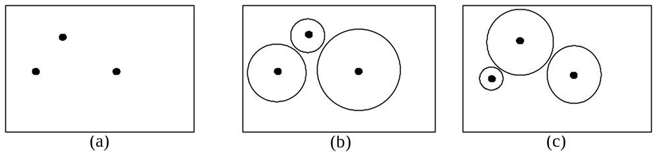
盒子里的气球（原书例题）
在一个长方体盒子里，有N(N≤6)个点。在其中任何一个点上放一个很小的气球，那么这个气球会一直膨胀，直到接触到其他气球或者盒子的边界。必须等一个气球扩展完毕才能放下一个气球。按照怎样的顺序在这N个点上放置气球，才使放置完毕后所有气球占据的总体积最大？

Slide 13
《盒子里的气球》分析
气球的数目很少
枚举所有放置气球的放法，即枚举长度为N的排列
对每种放置方法，进行几何计算，计算出总体积
  时间复杂度：O(N!)
还有更好的算法吗？

Slide 14
翻硬币（原书习题1.2.5）
考虑一个翻硬币游戏。有N（N≤10 000）行硬币，每行有9个硬币，排成一个N×9的方阵，有的硬币正面朝上，有的反面朝上。我们每次可以把一整行或者一整列的所有硬币翻过来，请问怎么翻，使得正面朝上的硬币尽量多。

Slide 15
《翻硬币》分析
考虑到列数很少，而行数很多
如果确定每列（或行）是否翻转后，那么，对于每行（或列）即可进行贪心
枚举每列的硬币是否翻转
确定每列硬币翻转情况后，对每行进行贪心
  时间复杂度：O(2⁹×N)

Slide 16
离散函数（原书习题1.2.6）
有一个离散函数，定义在集合{1,2,3,…, N}，取值在-2³²…2³²。请找出函数图像上两个点，使得函数在这两点之间的点都在两点连线的下方，且此连线的斜率尽量大。N≤10 000

Slide 17
《离散函数》分析
方法一：单纯的枚举
  枚举每两点对，判断是否两点间的点都此两点的连线下方，计算斜率，找出最佳点对
  时间复杂度：O(N²)
方法二：改进后的枚举
  对方法一进行改进，是否可以从某种角度，找出突破点，减少枚举量呢？
  从数学角度入手，发现只有两点相邻，斜率能取得最大值，这样，只枚举相邻点即可
  时间复杂度：O(N)

Slide 18
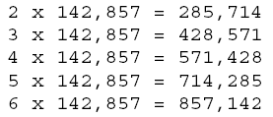
奇妙的数（补充题目）
给定n, m，寻找m位n进制数A，使得2A，3A，…mA的数字均为A数字的排列
如m=6, n=10时，142,857是唯一解
给定数据最多只有一组解，也可能无解（如m=6, n=100时）

Slide 19
超长数字串（原书习题1.2.7）
给一个数字串S：1234567891011121314151617181920…
它是由所有自然数从小到大依次排列起来的。任意给一个数字串S₁，容易知道它一定在S中出现无穷多次。编程求出它第一次出现的位置。例如对于串“81”，它最先出现在位置27。

Slide 20
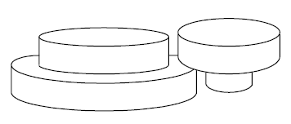
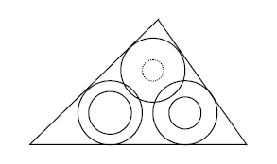
塞子难题（补充题目）
塞子有两部分组成
两部分高度均固定
有两种放置方向
一共有三个塞子
放一个三角形里面
可以实现吗？

Slide 21
二、贪心

Slide 22
贪心法
不同问题中的贪心
  多阶段决策：每步选择让下一步尽量好的方法
  约束满足：每次选择最有可能得到解的方式给变量赋值
  子集优化：每次选择权最小的元素加入集合
多阶段决策问题通常考虑用动态规划
约束满足问题通常考虑用回溯法
对于特殊的问题，贪心法是正确的

Slide 23
例：子集优化问题
把一个二元组(E, I)叫做一个子集系统，如果：
  E是一个非空集合
  I是E的一个子集族，它在包含运算下封闭，即I的每个元素a都是E的一个子集，并对于a的任何子集a’，a’一定也是I的元素。
  给E中每个元素e赋予一个正权w(e)
子集优化问题：在子集系统(E, I)中选取一个元素S∈I，使得w(S)最大（定义w(S)为S中所有元素的权和）

Slide 24
极大独立集
极大独立集
  把I中的元素都称为独立集
  对于I中的元素a，如果不存在I中的另一个元素a’使得a是a’的真子集，则称a是极大独立集。
  该极大独立集的基数为它包含的元素个数
基本的子集构造过程：从空集开始，每次加入E中的元素，直到无法增加为止，即得到了极大独立集

Slide 25
贪心算法
贪心算法：先把E中元素按照权值从大到小排序为e1,e2,…然后执行构造过程
  按照e1,e2,…的顺序，尝试添加到当前集合S里
  如果添加之后S仍是独立集，则添加成功
  如果S不是独立集，则由定义知以后无论怎样继续添加元素，得到的集合都不可能重新成为独立集，因此不能进行此添加操作

Slide 26
定理
定理：子集优化问题的贪心算法正确，当且仅当这个系统的所有极大独立集具有相同的基数
满足此条件的子集系统称为“矩阵胚(matroid)，在组合理论中有重要地位

Slide 27

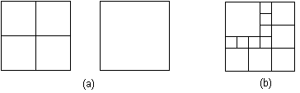
打包（补充题目）
有六种盒子的高度都为h，底面尺寸为1×1，2×2，3×3，4×4，5×5，6×6, 个数为a₁, a₂, a₃, a₄, a₅, a₆。
盒子将被放入高度为h，底面尺寸为6×6的箱子里。请算出箱子的最少数量B。六个盒子个数为0, 0, 4, 0, 0, 1时B=2；为7, 5, 1, 0, 0, 0时，B=1。

Slide 28
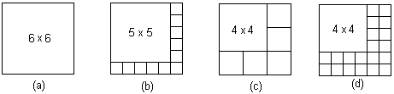
《打包》分析
总面积一定
只需要浪费最小
6*6：不会浪费
5*5+1*1：别无选择：
4*4：先尝试2*2，如果用完则用1*1

Slide 29
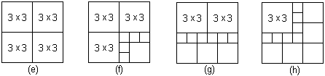
《打包》分析
3*3可以放4个，则最后剩下0, 1, 2, 3个
只剩2*2时直接计算
1*1： “见缝插针”最后放

Slide 30
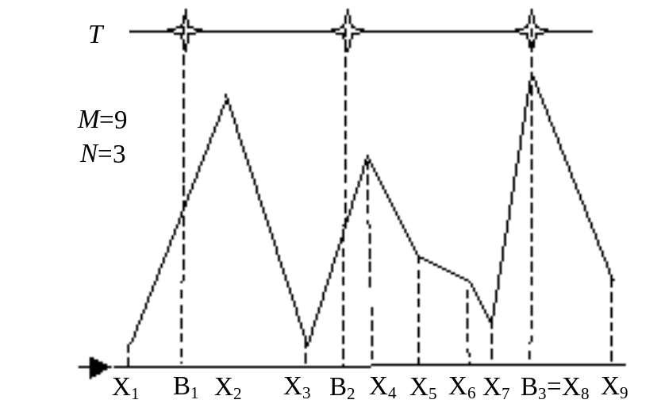
照亮的山景（原书例题）
在一片山的上空，高度为T处有N个处于不同水平位置的灯泡，如果山的边界上某一点与某灯i的连线不经过山上的其他点，我们称灯i可以照亮该点。开尽量少的灯，使得整个山景都被照亮。灯的位置固定。一定有解

Slide 31
《照亮的山景》分析
首先发现如果照亮了所有的转折点，则整个山景都可以被照亮
对于每个转折点X_{i}，如果可照亮它的最左边的灯为L_{i}，最右边的灯为R_{i}，则所有处于L_{i}和R_{i}间的灯都可以照亮X_{i}
这样，对于每个转折点X_{i}，可以找出一个照到它的灯的集合[L_{i} ,R_{i}]，整个题目转化为用尽量少的集合照到所有转折点

Slide 32
《照亮的山景》分析
对于转化后的问题，首先去掉所有包含某个集合的大集合，因为，如果大集合可以照到的点，小集合必然也可以照到
然后，进行贪心：对于当前还没有照到的最左侧的点，选择那个可以照到它的且R_{i}点最靠右侧的集合。重复上面过程，直到所有的点都被照到为止

Slide 33
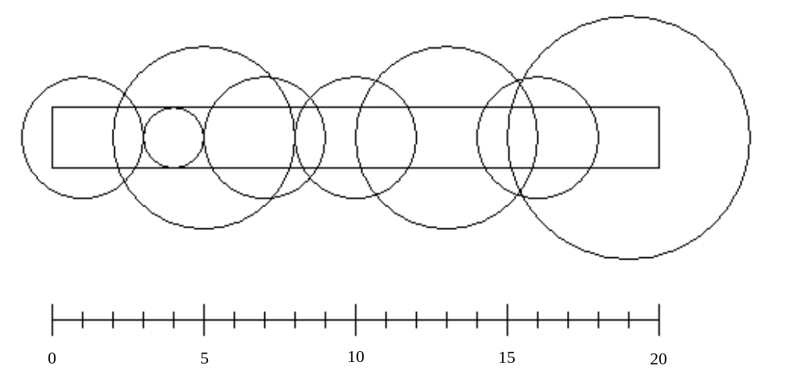
喷水装置（原书习题1.2.12）
有一块草坪，长为l，宽为w
  在它的中心线上装有n个点状的喷水装置
  效果是让以它为中心半径为r_{i}的圆被润湿
  选择尽量少的喷水装置把整个草坪全部润湿，

Slide 34
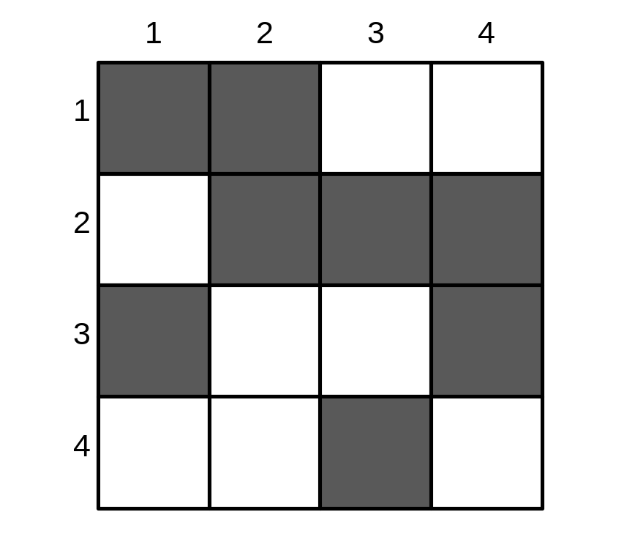
射击比赛（补充题目）
n列m行方阵(n<=m)
每列恰好两个白点
选一些白点
  每列至少一个点被选中
  每行恰一个点被选中

Slide 35
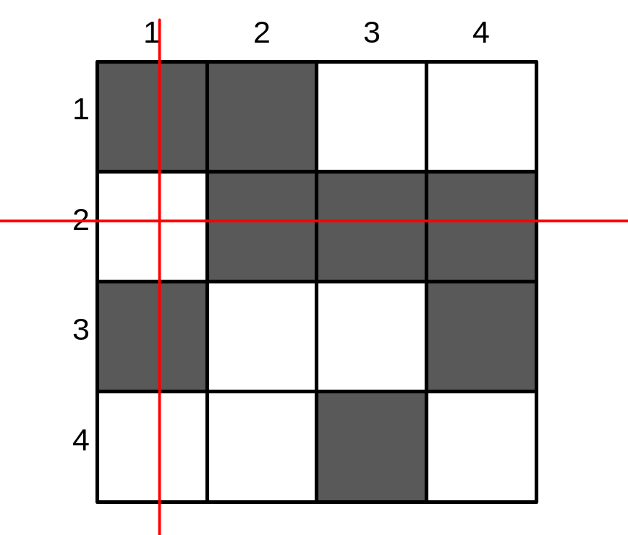
《射击比赛》分析
第二行仅(1,2)
剩下3行均有2个选择
  选择第一行（选三，四行也可），选(3,1)格
  (2,3),(4,4)必选了，于是
  (1,2)(2,3)(3,1)(4,4)就成了最终的选择。

Slide 36
《射击比赛》分析
第一步，考虑一些必要的操作：如果存在某一行，没有可选的点，则问题一定无解。而如果某行仅有一个可选的点，那么我们必须选中该点，并将这点所在的列删去，这样又可能造成其它行所选点数字的变化，我们需要一直处理处理下去，直到所有的行都有多种选择为止。当所有行均有多种选择的时候，我们就很难轻易地作出选择，这时进行第二步的处理。

Slide 37
《射击比赛》分析
任意选取一行处理。从该行中任选一个可选的点，并将其所在的列删除，一列必定包含两个可选点，因此我们需要讨论该列另一个点所在行的情况：如果该行仍然有两个或两个以上可选的点，那么又回到第二步开始阶段的情况，我们可以按开始时的方法继续处理下去；如只剩下一个可选点，则一定这一点，并将这一列删去。

Slide 38
《射击比赛》分析
这时候，会不会出现新的矛盾，比如产生某行无点可选的情况？一定不会！因为删去列之后，要么每行都剩下两个以上的可选点，会到第二步开始时的情况，要么继续出现某一行有一个可选，循环处理下去，最终一定会回到第二步开始时的情况，根据归纳法，一定有解，也就是说，当问题到第二步时，就一定有解了。

Slide 39
三、递归与分治法

Slide 40
递归法
问题(problem)与实例(instance)
  同一个问题的一个实例借助于其他实例来解决的方法称为递归(recursion)
  反映到程序设计语言中，就是一个函数直接或简介的调用自己
类似的，定义也可以是递归的
递归是一种思考方式(way thinking)，用它来进行建模或设计算法，并不代表一定在最终代码中使用用递归

Slide 41
函数式程序设计
函数式程序设计(FP)关注于函数的计算法则而不是计算步骤
例：计算a和b最大公约数的公式为gcd(a,b)=gcd(b, a%b)
  方法一：直接利用此式
  方法二：迭代 { c = a%b; a = b; b = c; }
其中第一种方法是函数式程序设计的思想
著名的LISP类程序设计语言属于FP语言

Slide 42
分治法
递归法的参数n可以具有数值含义
一般来说，分治法解决的是有多个对象的问题，即主要参数n一般对应于输入规模
分治法(divide and conquer)的步骤是
  把问题分为若干个子问题(divide)
  分别加以解决(conquer)
  把各个子问题的结果加以合并(combination)
前两个步骤通常用递归实现，而第三个步骤往往是是分治法的关键

Slide 43
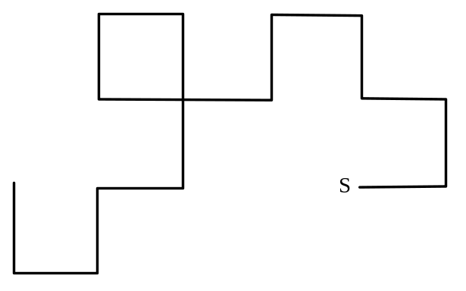
折纸痕（原书例题）
给你一张很大的纸
  对折以后再对折，再对折……
  每次对折都是从右往左折
  折了很多次以后，大纸会变成一个窄窄的纸条
把这个纸条沿着折纸痕迹打开
  每次都只打开“一半”
  即把每个痕迹做成一个直角
  从纸的一端沿着和纸面平行的方向看过去会看到一个美妙的曲线。

Slide 44
三色多边形（原书例题）
有一个N(4≤N≤1 000)边形
所有的顶点都是红绿蓝三种颜色之一
三种颜色都出现在该多边形的顶点上
任意两个相邻顶点不同色
请用不在非顶点处相交的对角线把多边形切成N -2个三角形
使得每个三角形的三个顶点都不同色。

Slide 45
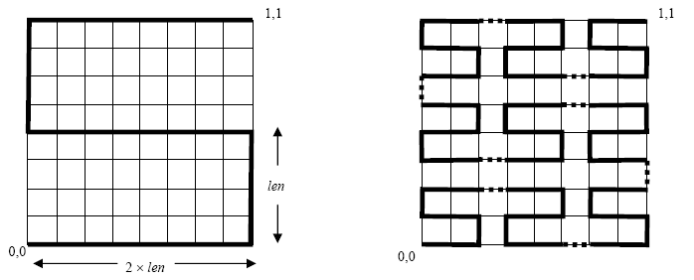
S型线（补充题目）
每个点附着在离它最近的网格上
  有多个，取最左
  还有多个，取最上
求两个点的距离

Slide 46
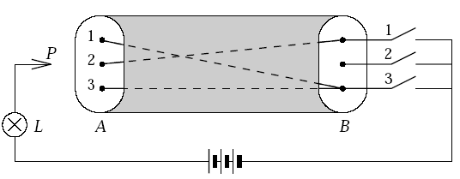
导线和开关（补充题目）
m个导线和m个开关(m<=90)
C命令:改变开关i
T命令:测试点i
最多不超过900次询问

Slide 47
Hanoi塔
有N（0<N<=100000）个大小各不相同的圆铁片，分插在三个竖直硬杆上。每个铁片都比它下面的一个小。每次移动一个，移动后仍保持上述要求。
要求选定一根竖杆d（d=1,2,3），使得将所有铁片移动到此杆上的步数最小。保证最小步数不超过1000000
给定n和三个杆上从下而上各个铁片的大小，求d和最小步数

Slide 48
分析
考虑逆操作。假设初态柱子已确定，如何用最少步数让各个盘子到达各自目标
从大到小考虑各个盘子
  如果当前状态它在目标位，那么就不管它
  把盘子n移动到目标位最少需要2^{n-1}步，即先让此盘自由（2^{n-1}-1步），然后再移动（1步）
  盘子被移动到目标位后就可以看成柱子的一部分，因此不会对以后产生影响。问题被化简

Slide 49
四、递推

Slide 50
传统递推法
传统的递推法也是通过同一个问题的其他实例进行求解，可以看作递归的逆向过程，递推顺序可以看作递归树的反向
单纯的递归可能把同一个问题解决多次，有两种处理方法
  按照一定顺序进行递推
  采取记忆化递归，避免重复运算
递归需要比较多的内存，但只算需要算的
递推可用滚动数组，但有不必要的计算

Slide 51
极端递推法
给一个受到某种约束的未知元素集合，按某种顺序确定每一个元素
在很多元素都未知时，处于极端位置或特殊情况的元素往往可以直接递推得到
递推后，有新的元素处于可递推的情况，继续重复此过程
核心：哪些特殊情况是直接可计算的？

Slide 52
数据递推法
目标：通过一次递推得到多个数据，作为其他算法的预处理，用空间换时间
广泛的应用在线性结构和矩阵结构中
核心：哪些数据是需要的？如何递推？

Slide 53
标准递推关系
简单的递推式可以有解析解
线性递推式可以用矩阵法加速

Slide 54
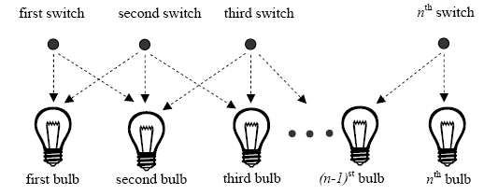
灯泡（补充题目）
如何把所有灯关掉？

Slide 55
《灯泡》分析
观察，只有开关1（与开关N）与众不同
枚举开关1的状态
依次向右递推

Slide 56
奇特的数列（补充题目）
某数列对于i=2, 3, …, n-1，满足
a_{i}=(a_{i-1}+a_{i+1}+d)/2
其中d是某常数。
写一个程序，输入n, d, a₁, a_{n}，输出a₂。其中4≤ n ≤10000，d, a₁, a_{n}均为实数。
例如n=4, d=1, a₁=4, a_{n}=-2，则a₂=3。这个例子中数列为4, 3, 1, -2。

Slide 57
《奇特的数列》分析
方法一：高斯消元法
  一般性方法
  O(n³)，系数约1/3
  弱点：系数增长快，要约去最大公约数
方法二：
  a_{i}=(a_{i-1}+a_{i+1}+d)/2 ⇔a_{i+1}=2a_{i}-a_{i-1}-d
  假设a₂已知并记为x，可推出a_{n}=p_{n}x+q_{n}
  这等价于a₂=x=(a_{n}-q_{n})/p_{n}

Slide 58
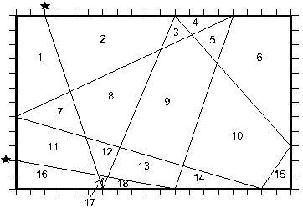
地主（补充题目）
求划分土地的块数

Slide 59
《地主》分析
答案=线段的条数加交点的个数加一
用数学归纳法（增量法）证明
算法一：枚举
  时间O(L²)
  空间O(1)
算法二：扫除
  时间O(T+LlogL)
  空间O(T+L)

Slide 60
月亮之眼（原书例题）
“月亮之眼”价值连城
  它是由许多珍珠相连而成的
  工匠们用金线连接珍珠，每根金线连接两个珍珠
  每根金线染上两种颜色，一半银白色，一半黛黑色
“月亮之眼”原是古代一个寺庙的宝物
  原本是挂在佛堂一根顶梁柱上的
  宝物垂直悬挂，所有珍珠排成一线，都嵌在柱子里
  每一根金线又都是绷紧的，并且金线的银白色一端始终在黛黑色一端的上方

Slide 61
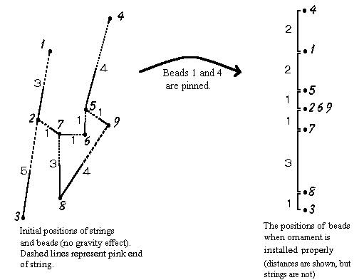
月亮之眼（续）

Slide 62
Yanghee的数表（原书例题）
Yanghee是一个小学生。他的数学老师给全班同学布置了一道家庭作业，即根据一张由n个（n<50）不超过5 000的正整数组成的数表，两两相加得到n(n-1)/2个和，然后把它们排序。
例如，如果数表含有四个数1,3,4,9，那么正确答案应该是4,5,7,10,12,13
Yanghee做完作业以后和小伙伴们出去玩了一下午，回家以后发现老师给的数表不见了，可是他算出的答案还在。你能帮助Yanghee根据他的答案计算出原来的数表吗？

Slide 63
《Yanghee的数表》分析
举个例子
  K={4,5,7,10,11,12,13,13,14,19}，
  因为A1+A2总是最小的，A1+A3第二小
  故A1+A2=4, A1+A3=5
我们不知道A2+A3的值
  但是由于只有A1+Ax(1≤x≤n)可能比它小
  因此它在K中的位置应该为3~(n+1)
  我们枚举每种情况

Slide 64
《Yanghee的数表》分析
假设A2+A3=K3=7
  记得方程组
  解得A1=1, A2=3, A3=4
去掉A1,A2,A3的两两和
  现在的K={10,11,12,13,13,14,19}
  最小的是10，显然它等于A1+A4
  A4=10-A1=9
去掉A1+A4,A2+A4,A3+A4
  K={11,13,14,19}
  最小数11应该等于A1+A5
  因此A5=11-A1=10

Slide 65
整数对（原书习题1.2.23）
考虑一个正整数A（首位不为0）
把它去掉一个数字以后得到另外一个数B
给出A与B的和N(1≤N≤10⁹)
编程计算出所有可能的数A
例如若A+B=34，则A可能是31或者27

Slide 66
寻找魔法豌豆（原书习题1.2.24）
小仙女Cinderella有n（n≤10 000）个袋子，每个袋子里有无限的豌豆。n-1个袋子里的豌豆是正常的，每粒重一克；有一个特殊袋子里的豌豆是魔法豌豆，每粒重两克。每次Cinderella可以用每个袋子里取出若干豌豆，然后放在一起称称有多重。由于她的秤坏了，不能正确的称出大于1 717克的东西，所以即使Cinderella选出的豌豆总重大于1 717克，称量的结果将仍然是1 717克（不过这并不会损坏秤）。请帮助她用10次称量找出装有魔法豌豆的袋子。

Slide 67
《寻找魔法豌豆》分析
只称一次，可以处理n多大的情况？
设称k次，可以处理n的规模为f(k)
如何列出递推关系？

Slide 68
狂风刮进办公室（原书习题1.2.27）
安迪和他的助手们刚刚完成了一项伟大的软件工程。他们把资料整理好堆放在桌上，但风把资料吹乱了。安迪不得不重新整理。他给所有的纸张随机地编上不同的号码，称为安迪编号。资料由若干个程序组成，每个程序有惟一的原始号码。一个程序开始于某张纸，跨越随后的若干连续纸张，同一纸张上可能有多个程序。如果安迪编号为x的纸张上有原始号码为y的程序，那么安迪的助手会在黑板上写下数对(x,y)。现在给你所有的数对，请你根据它们给出一种可能的狂风刮进办公室前的纸张顺序（用安迪编号来表示）。

Slide 69
五、其他方法

Slide 70
一、二分法
一分为二
变优化为判定
解非线性方程

Slide 71
火箭的高度（补充题目）
三个人A、B、C站在一条线上, AB=BC=d
用高度为H的仪器测得火箭到A、B、C的仰角分别为a, b, c
求火箭的高度

Slide 72
四面体的体积（补充题目）
给出四面体的四条边长，求它的体积

Slide 73
二、倍增法
每次规模乘以2
适合于满足结合率的操作

Slide 74
灯泡（原书习题2.2.6）
有n个灯泡排列成环形（灯泡1左边是灯泡n，灯泡k(k>1)左边是灯泡k-1），在时间0时有的亮，有的不亮。灯泡i在时间t+1(t≥0)改变状态（亮→不亮，不亮→亮）当且仅当灯泡i左边的灯泡在时间t是亮的。求在时间M时，每个灯泡的状态(n≤10⁶, m≤10⁹)

Slide 75
三、筛法
把不可能的答案去掉，得到的是可能的
“顺便”的筛去可以降低时间复杂度

Slide 76
Guess Which Cow（补充题目）
N头奶牛, P种属性(X, Y或Z)
农夫心里想一头奶牛让你猜
可以提问题
  形式：此奶牛的第i个属性是否在集合S中？
  1<=i<=P, S是{X, Y, Z}的子集
限制：N<=50, P<=8
用尽量少的次数猜出

Slide 77
分析
状态空间?
  可能奶牛集合：2⁵⁰
  每个属性的可能集合：7^{P}<2^{22.5}
算法
  算法一：在状态空间上做BFS，选择最坏情况下需要总询问次数最少的方案. O(N*P*2³*2^{3P}). 100%
  算法二：二分法，每次直接选择最坏情况下剩下的可能奶牛数最少的方案. O(N*P*2³). 85%
  算法三：每次用两个问题来确定一个属性的具体值，一旦确定答案就停止. 约70%

Slide 78
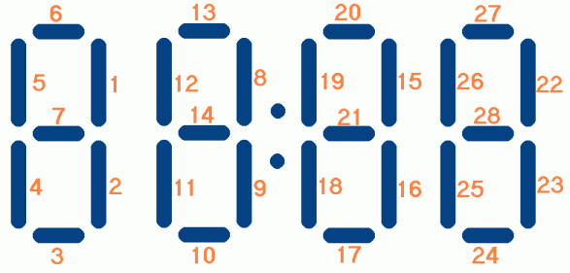
智慧之门（补充习题）
目标:十次内猜出时间
每次可以看到四个格子里是否变闪动
每次错误会导致钟往前走一个固定的时间
时钟显示范围是0~11（超过11以后回到0）
分钟的范围是0~59（超过59以后会回到0）

Slide 79
因子最多的数（补充习题）
求[n,m]中因子最多的数
  1<=n<m<10⁹
  m-n<10⁶
算法
  顺序查找：时间复杂度为？
  筛：时间复杂度为？
  有什么问题？
  如何改进？

Slide 80
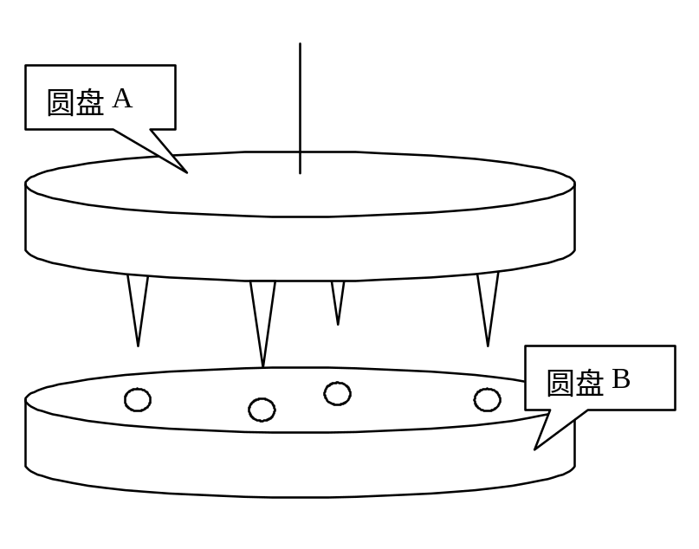
圣诞礼物（补充题目）
游艺活动
  齿的长度是1…n的排列
  可以旋转
  可以尝试最多下压5次，并感受到两盘距离
  存在一个位置齿和孔完全吻合，请找出

Slide 81
Farey序列（原书习题2.2.7）
把所有分子和分母都小于N的最简分数从小到大排成一行，形成的序列称为Farey序列。例如N=4时的序列是1/4, 1/3, 2/3, 3/4。
给出N和k，求出N所对应的Farey序列中第k大的数(N≤10⁶)

Slide 82
方格（原书习题1.4.12）
有一个N×N（1≤N≤2003）的点阵
  相邻点之间会有一条带整数权w的有向弧
  左上角的点到任何一点的所有路径长度相等，
给定一个整数L
  找一个点，从左上角到它的道路长度恰为L
  可以询问某条边的长度，次数不得超过6 666

Slide 83
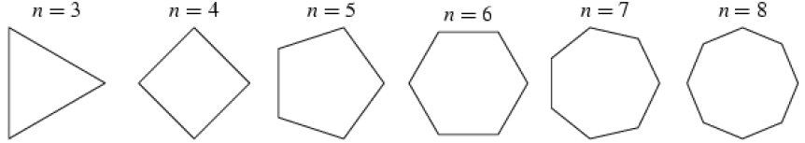
正多边形（补充题目）
给圆周上n个点的坐标？
能组成多少个正多边形？

Slide 84
四、构造法
根据题目意思直接构造解
一般速度快，但难以想到

Slide 85
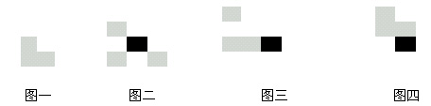
丹奇方块（补充题目）
游戏在一个没有边界的棋盘上进行
  中心(0,0)处有一块黑色的障碍物
  坐标值为奇数的N个不同的格子中各有一个灰色方块
  游戏的任务是把所有灰色方块全部粘起来组成一个给定的形状，如图一所示
  该形状可以出现在棋盘上的任何位置，但不能旋转或者翻转

